Slide 1
HeadFirst_Invader
이재건

Slide 2
Contents
클래스 다이어그램
추가 구현
핵심 코드
실습#3을 마치며

Slide 3
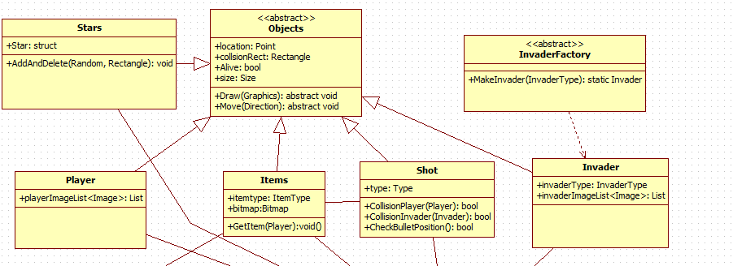
클래스 다이어그램_1

Slide 4
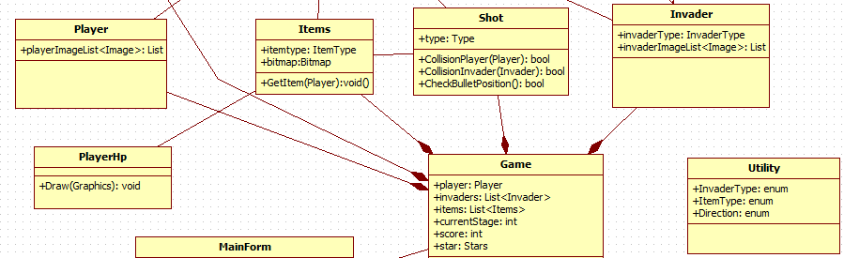
클래스 다이어그램_2

Slide 5
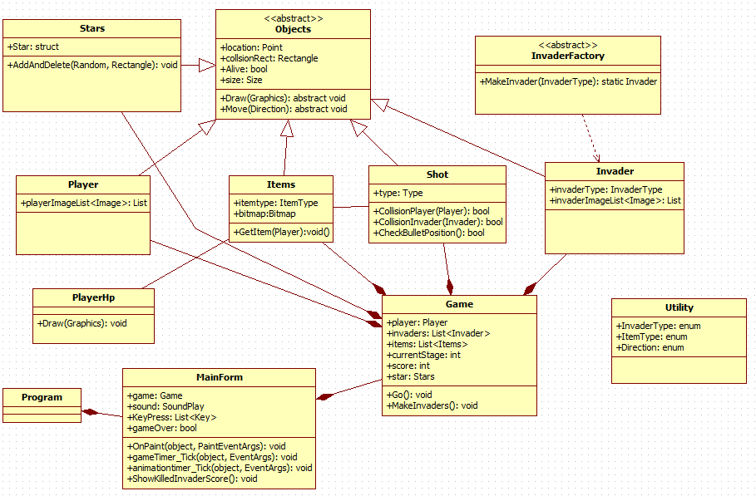
클래스 다이어그램_3

Slide 6
추가 구현
스테이지가 나뉘어져 있어서 스테이지가 증가함에 따라 몬스터의 속도가 증가
->Animation_timer의 interval 을 현재 stage의 값*10 만큼 차감
몬스터 제거 시 일정 확률로 아이템 드랍
->아이템은 체력증가와 총알 갯수 증가 2가지 종류
피격시 화면 흔들림 효과 , 타격시 해당 Invader의 점수를 2초간 보여줌
->가장 하단의 invader는 10점으로 시작하여 위로 올라갈수록 +10씩 증가
배경 사운드 추가
->C#에서 제공하는 SoundPlayer 클래스 이용하여 back ground music 추가
명예의 전당 시스템
->랭킹 시스템으로 게임 시작 전 확인 할 수 있으며 MessageBox로 출력하여 정보를 제공
->점수에 대한 정보는 text파일로 프로젝트 파일에 저장

Slide 7
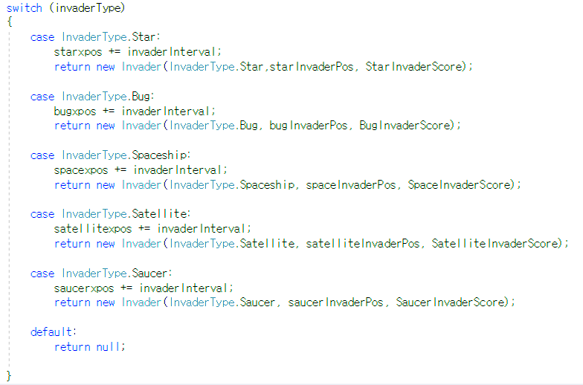
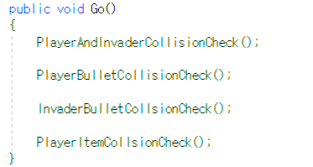
핵심 코드_1
인베이더 팩토리
팩토리 메서드 패턴을 이용하여 enum 값에 따라 분류하여
invader 종류를 나누었습니다.
충돌처리
timer를 이용하여 game.Go()함수를 호출하면 아래와 같이
4개의 메서드가 실행됩니다. 충돌처리는 충돌하는 2개의 객체의
각각의 Location값과 rectangle 사이즈를 이용하여 처리합니다.

Slide 8
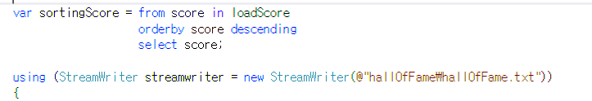
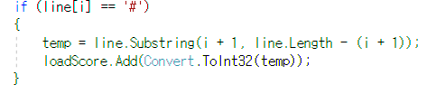
핵심 코드_2
명예의 전당 시스템 구현코드
Using 과 LINQ를 이용하여 text파일로 자료를 write 하고 text파일에 자료를 read하는 것을 통하여 데이터 저장
이때 LINQ를 이용해 파일 내부에 SCORE 값들을 내림차순으로 정렬하여 점수를 저장.
If 문과 subString을 이용하여 점수만 가져오게 합니다.

Slide 9
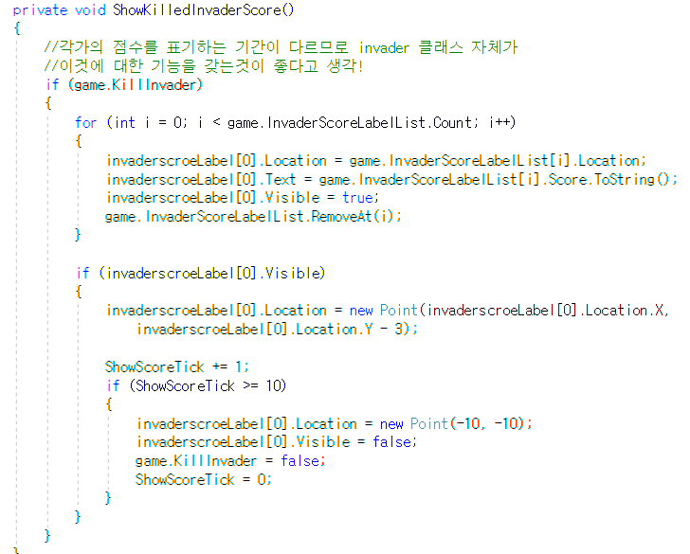
핵심 코드_3
인베이더 타격 시 점수 시스템
->PlayerBullet이 invader와 충돌을
한다면 Game.killinvader의 bool값을
참으로 변경하면서 list에 해당
invader의 위치를 저장합니다.
이제 animation_timer에서 killinvader가
true라면 오른쪽 코드와 같이 label을
띄워주며 일정 tickcount 후 사라지게
합니다.

Slide 10
실습#3을 마치며...
부족했던 부분:
->자료구조(LINQ)를 이용하여 충돌처리를 하지 못했던 부분.
->가급적 메소드 내부에서 직접 입력한 값(숫자로 값을 입력한 부분)을 최소한으로 사용하지 못한 부분.(충돌처리)
->별을 이쁘게 못찍었던 부분.........................
->다른사람이 나의 코드를 보고 손쉽게 이해할 수 있는 가독성이 부족했던 부분.
->Invader의 총알 발사 시 동시에 발사 될 경우가 존재하는데 이 문제를 고치지 못한 부분.
추가하고 싶은 부분:
-> 보스몬스터 구현
-> 피격&타격 시 사운드 추가
->유도 미사일 구현

Slide 11
실습#3을 마치며...
Q&A

